Slide 2
TRATAMIENTO SOLAR DE AGUAS
MEJORAMIENTO DE LA CALIDAD DE LAS AGUAS NATURALES A TRAVÉS DE PROCESOS
SOLARES DE DESALACIÓN, DESCONTAMINACIÓN Y DESINFECCIÓN PARA EL
DESARROLLO DE COMUNIDADES RURALES
Dra. Lorena Cornejo Ponce
Investigador Principal Línea 5 SERC Chile
Universidad de Tarapacá

Slide 3
Miembros de la línea nº5: Tratamiento Solar de Aguas
Universidad de Tarapacá:
Dra. Lorena Cornejo
Dr. Alejandro Cabrera
Desalación
Descontaminación(Zero Valent)
Desinfección
Universidad de Antofagasta:
Dr. María Elisa Taboada
Cristalización
Equilibrio de fases
Universidad de Santiago de Chile:
Dr. Ricardo Salazar
Foto-electro-Fenton
Universidad de Concepción:
Dr. Héctor Mansilla
Dr. David Contreras
Dr. Jorge Yáñez
Fotocatálisis
Homogénea
Fotocatálisis
Heterogénea
Dra. Lorena Cornejo Ponce
Investigador Principal Línea 5 SERC

Slide 4
El agua en el Norte de Chile: Escasez y baja calidad
Desierto de Atacama
Actividad volcánica
Regiones costeras
Alta radiación solar
Escasez de agua
Baja calidad del agua
Desalación
Procesos solares
Dra. Lorena Cornejo Ponce
Investigador principal línea nº5 SERC

Slide 5
El agua en el Norte de Chile: Escasez y baja calidad

Slide 6
Proyectos en Comunidades Rurales

Slide 7
Universidad de Tarapacá: Desalación
Fuente de Energía
(térmica, mecánica, potencial eléctrico…)
Agua de Alimentación
(mar o salobre)
UNIDAD DE SEPARACIÓN
(térmica o membranas)
Agua Producto
(destilado o permeado)
Agua de Rechazo
(salmuera)
Dra. Lorena Cornejo Ponce
Investigador Principal Línea 5 SERC

Slide 8
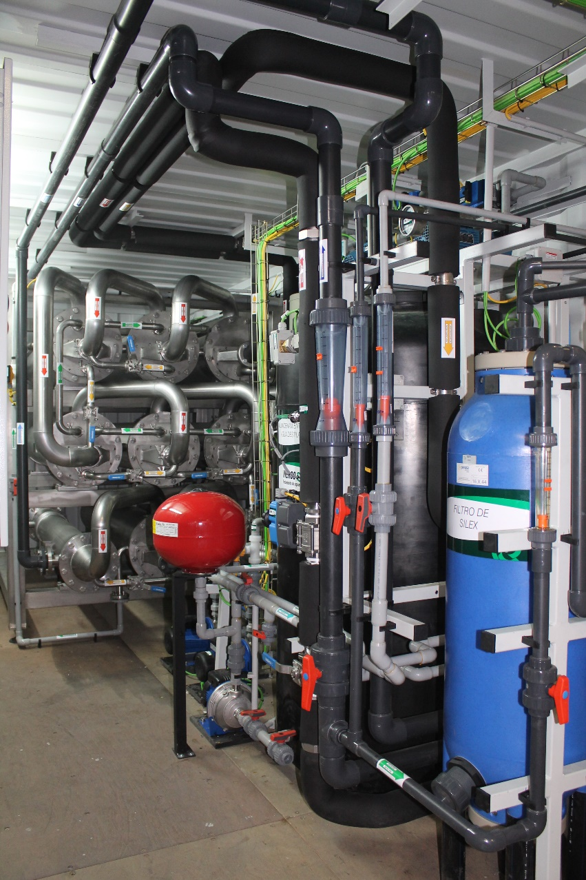
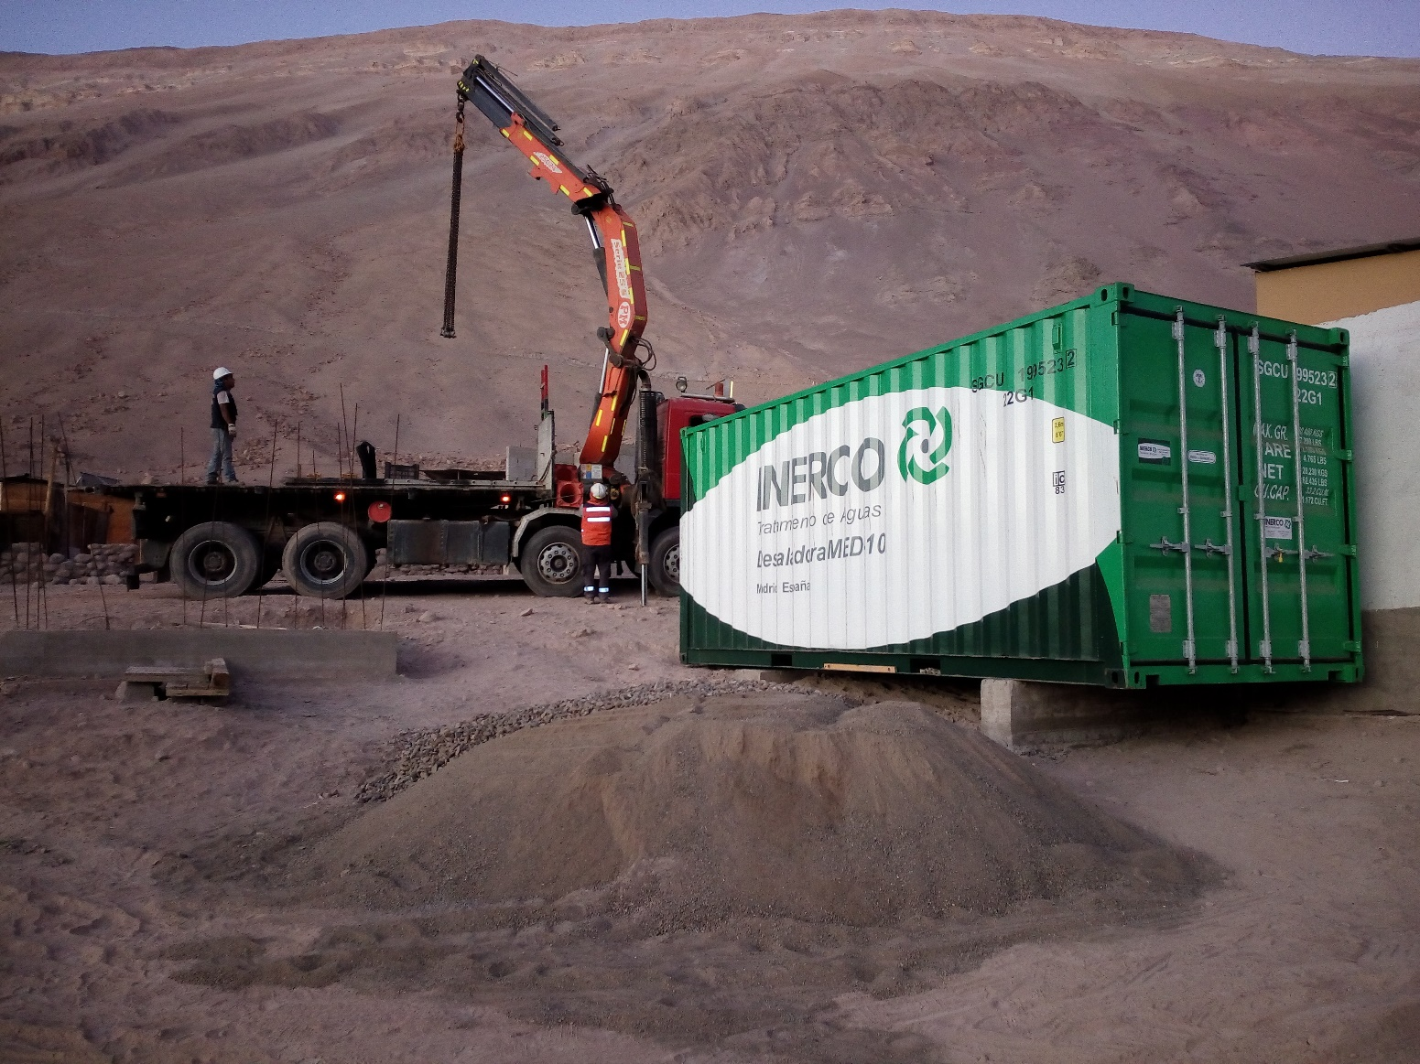
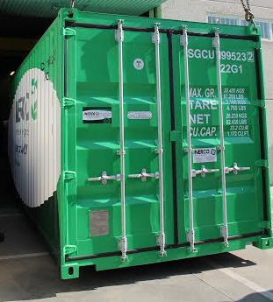
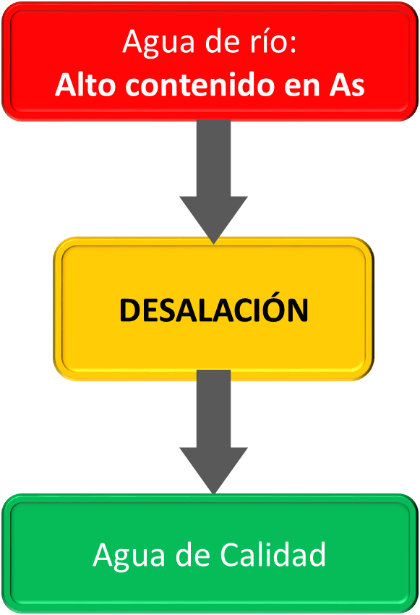
Proyecto FIC Comuna Taltape:
Destilación multiefecto (MED)
Proceso de destilación térmica
8 Efectos
Modelo de Negocio:
Agricultura tecnificada
Turismo (restaurantes, alojamiento, etc.)
Agua para consumo humano
Energía térmica:
Caldera
Aumento del número de efectos (etapas) para aumentar la eficiencia
Energía eléctrica: Generador diesel
Dra. Lorena Cornejo Ponce
Investigador Principal Línea 5 SERC

Slide 9
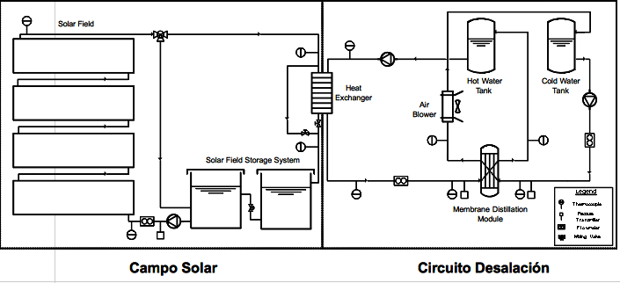
Proyecto FIC Caleta Camarones:
Destilación por membrana
Destilación por membranas

Slide 10
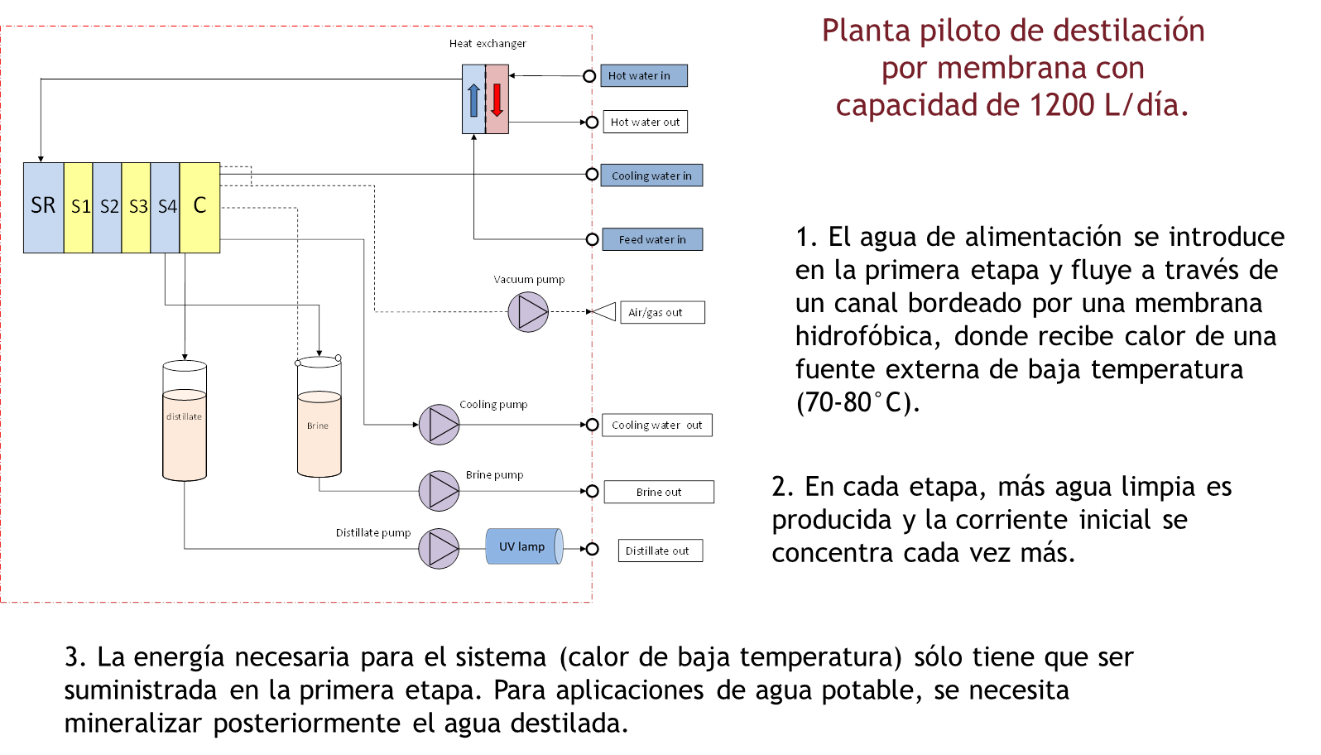
Proyecto FIC Caleta Camarones:
Destilación por membrana

Slide 11
Proyectos en Comunidades Rurales: otros Métodos de Eliminación As

Slide 12
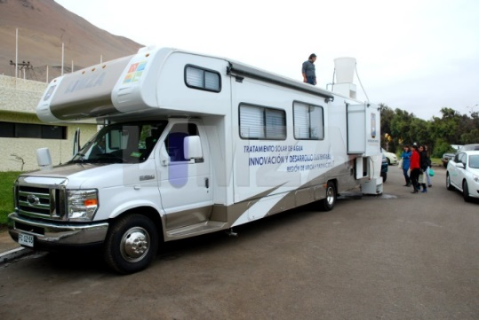
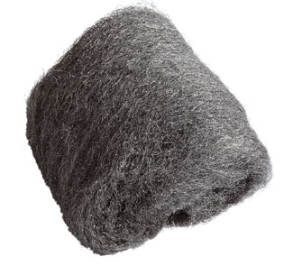
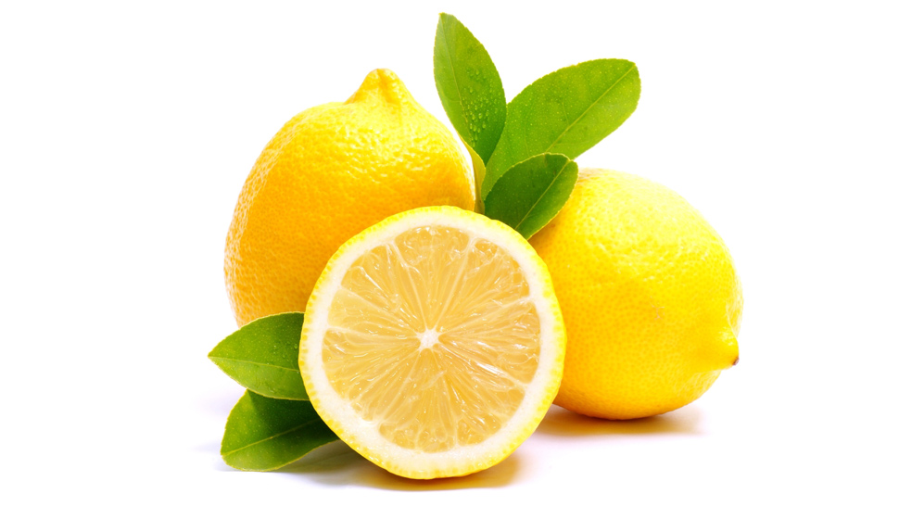
Zero Valent:
Unidad móvil tratamiento de aguas
Método de eliminación de Arsénico:
Bajo coste
Efectividad >99%
Aplicación en áreas rurales
Baja capacidad de tratamiento
Fe(OH)
Ácido cítrico
Fe(OH) + As
Fe
As
As
As
As
As
As
As
As
As

Slide 13
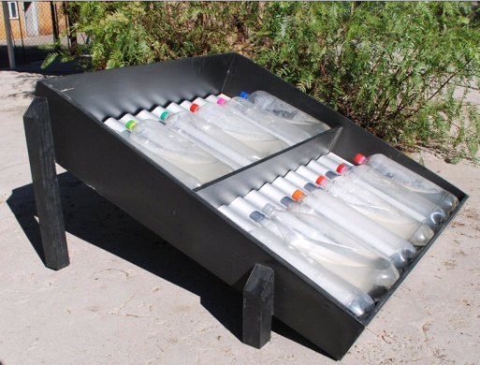
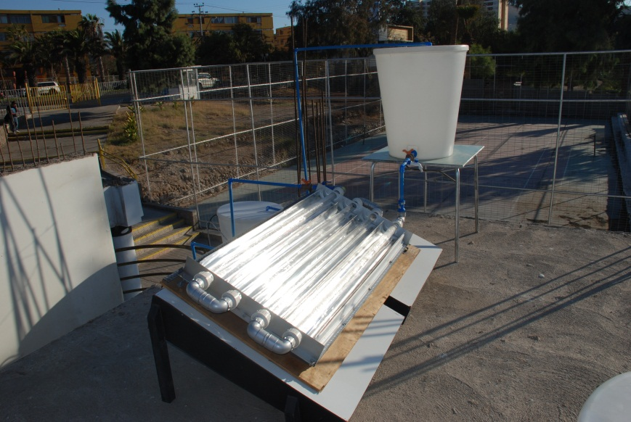
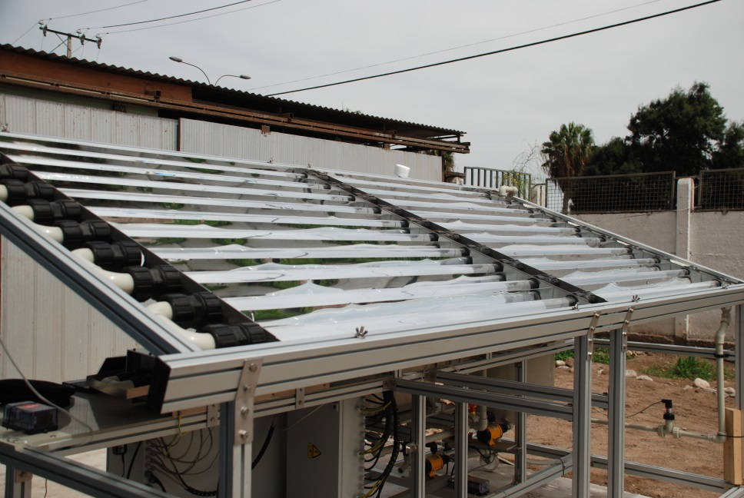
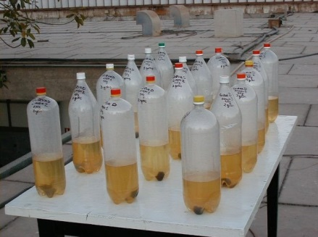
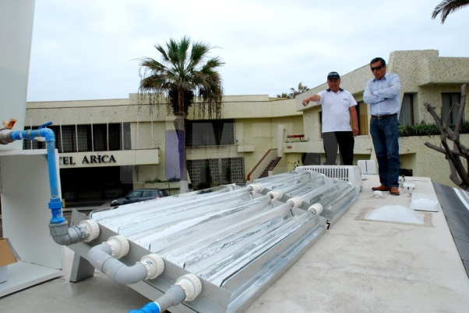
Tipos de reactores utilizados
PILOT PLANT
DESINFECTION
DECONTAMINATION
RTESIDENTIAL LEVEL (RURAL AREAS)
DESINFECTION
DECONTAMINATION
DESALINATION OF SEA WATER
FOR HUMAN
FOR AGRICULTURAL
MOVIL UNIT
WATER TREATMENT
WATER ANALISYS
PILOT PLANT (4m²)
DESINFECTION
DECONTAMINATION

Slide 14
Tratamiento de aguas tóxicas y no biodegradables

Slide 15
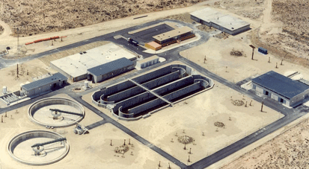
Las aguas tóxicas y no biodegradables
Contaminantes orgánicos persistentes:
Alta estabilidad, no biodegradables y tóxicos
PLAGUICIDAS
NO DEGRADABLES
MEDIANTE TRATAMIENTOS CONVENCIONALES
FÁRMACOS
TÓXICOS PARA LOS MICROORGANISMOS
TINTES
Dra. Lorena Cornejo Ponce
Investigador Principal Línea 5 SERC

Slide 16
Métodos alternativos de tratamiento:
Procesos de oxidación avanzada
PAO
Basados
en H₂O₂
Basados
en O₃
Fotocatálisis heterogénea
Oxidación húmeda
Ultrasonidos
Otros PAO
Fenton
Foto-Fenton
Tipo Fenton
Foto-electro-Fenton
PROCESOS AVANZADOS DE OXIDACIÓN
Procesos fisicoquímicos capaces de producir especies transitorias muy reactivas, y que tienen una alta eficiencia en la oxidación de materia pudiéndola convertir en algunos casos y en condiciones adecuadas en H₂O, CO₂ y en sales minerales inocuas.
Adaptación requerimientos específicos
MÉTODOS DESTRUCTIVOS
Luz UV potencia tratamiento
COSTES DEL PROCESO
Efecto sinérgico
Dra. Lorena Cornejo Ponce
Investigador Principal Línea 5 SERC

Slide 17
Procesos Fenton y foto-Fenton
PROCESO FENTON
PROCESO FOTO-FENTON
Mecanismo de descomposición del H₂O₂
Solución ácida (pH óptimo 2,8)
Hidroxicomplejos de Fe(III) absorben UV
Ausencia de luz
Velocidades de reacción y conversiones más altas
Dra. Lorena Cornejo Ponce
Investigador Principal Línea 5 SERC

Slide 18
Ventajas y desventajas de los PAO
MÉTODOS DESTRUCTIVOS
COSTES DEL PROCESO
MÉTODOS CONTRASTADOS
POCAS APLICACIONES INDUSTRIALES
MÉTODOS
NO SELECTIVOS
BAJA CAPACIDAD DE TRATAMIENTO
Dra. Lorena Cornejo Ponce
Investigador Principal línea 5 SERC

Slide 19
Conclusiones

Slide 20
Acceso a agua de calidad permitiría…
• Desarrollar agricultura intensiva y tecnificada que genere productos de alto valor agregado, diversificando la actividad y abriendo nuevos mercados junto con la consecuente formación de capital humano especializado y avanzado.
• Incorporar pequeños agricultores y/o ganaderos del área rural, sin acceso al mercado legal, por el uso de aguas contaminadas.
• Favorecer el emprendimiento en las zonas rurales en el ámbito turístico así como un turismo de calidad en las zonas urbanas que de acceso a clientes de diversos estratos sociales.

Slide 21
Los retos futuros son…
Escalar los procesos actuales para la obtención de grandes volúmenes pudiendo así llevar el agua de calidad también a las ciudades y las grandes empresas (minería).
Replicar las tecnologías existentes con mejores resultados y optimizarlas para las condiciones particulares de Chile.
Desarrollar nuevas tecnologías y mejoras en los procesos, en colaboración con las empresas privadas, con el fin de disminuir los costos actuales de tratamiento.
¡DEMOCRATIZAR EL AGUA DE CALIDAD!

Slide 22
TRATAMIENTO SOLAR DE AGUAS
GRACIAS POR SU ATENCIÓN
Dra. Lorena Cornejo Ponce
Investigador Principal Línea 5 SERC Chile
Universidad de Tarapacá

Slide 23
